Slide 1








Slide 2

>; <; = ?
13 9
13 > 9

Slide 3
>; <; = ?
98 99
98 < 99

Slide 4
>; <; = ?
50 40
50 > 40

Slide 5
>; <; = ?
81 79
81 > 79

Slide 6
CHỦ ĐỀ 6
CÁC SỐ ĐẾN 100
Bài 22
So sánh các số
có hai chữ số ( Tiết 2)

Slide 7
LUYỆN TẬP

Slide 8
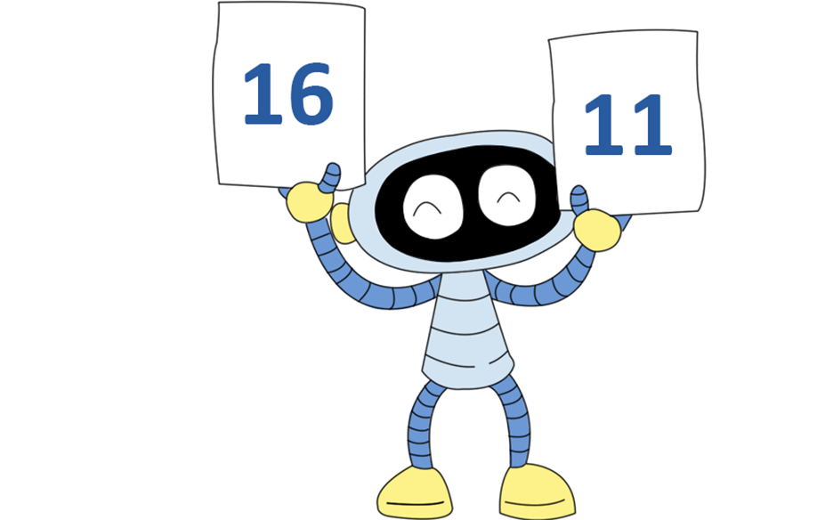
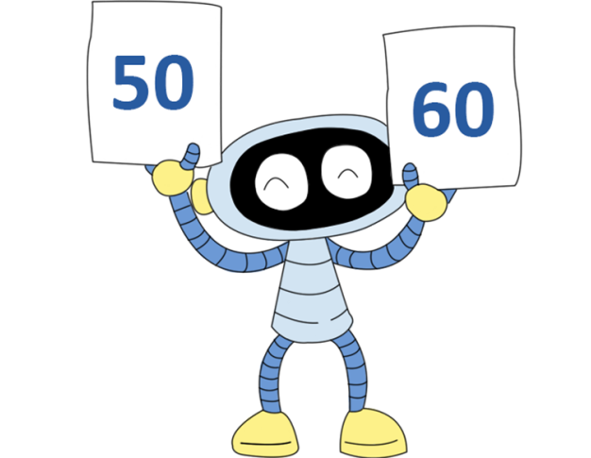

1
Số nào lớn hơn trong mỗi cặp?
16 > 11
60 > 50
51 > 39

Slide 9
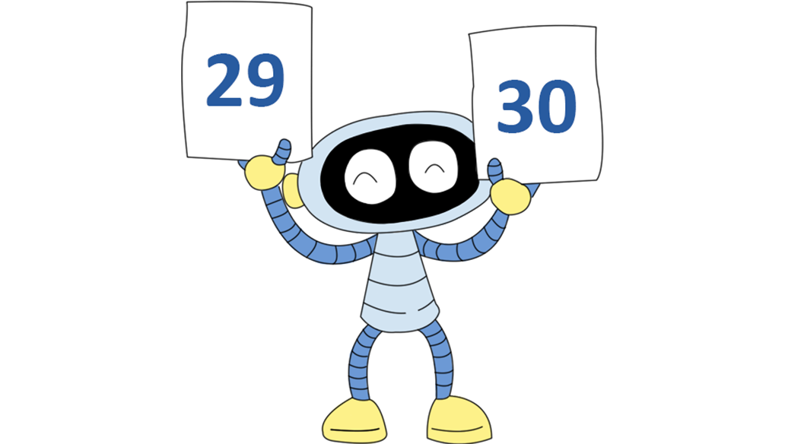
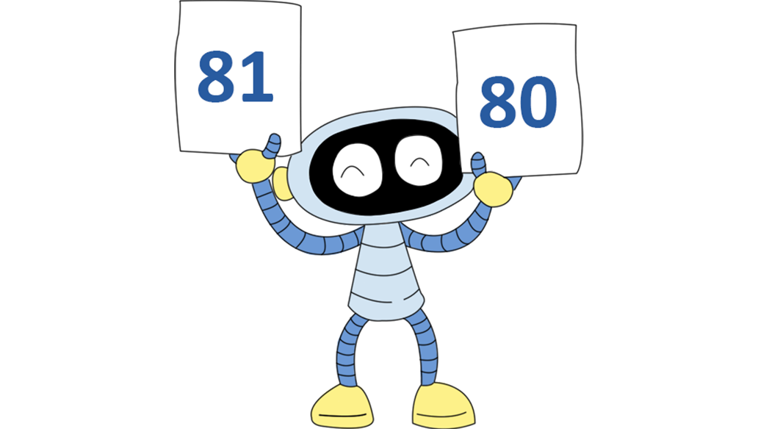

2
Số nào bé hơn trong mỗi cặp?
15 < 19
80 < 81
29 < 30

Slide 10
Nghỉ giữa giờ

Slide 11


3
Đổi chỗ hai chiếc xe để các số trên xe xếp theo thứ tự từ bé đến lớn
a)
b)

Slide 12


4
Đổi chỗ hai chiếc xe để các số trên xe xếp theo thứ tự từ lớn đến bé
a)
b)

Slide 13
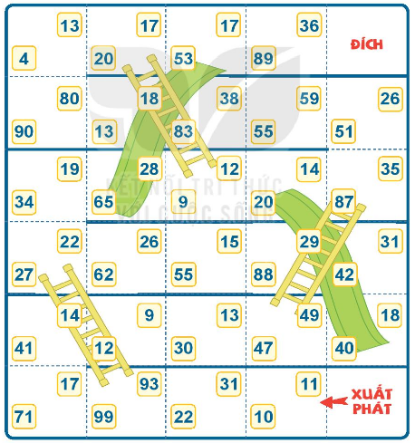
Cầu thang, cầu trượt

Slide 14

CỦNG CỐ
BÀI HỌC

